Slide 1
System Architektur v0.0.1
24.09.16 - Andrei

Slide 2
Überblick
mongodb konfigurieren
Sensordaten simulieren
statische Datenbank Schema
OSM Daten abholen
Parken Abfragen

Slide 3
mongodb
Darein werden Sensordaten abgespeichert:
Sensor id
Timestamp
Parkplatz
isFree – ist jetzt der Platz frei oder belegt? (TRUE oder FALSE)

Slide 4
Sensordaten simulieren
Je nach Speicherart unterscheiden sich folgende Strategien:
Pro Event (aktuelle Wahl)
Pro Sekunde
Falls mehrfache Events pro Sekunde
Vorteil: weniger Inserts, spart Schreiben-Zeit
Zehntelsekunde-Events sind in Gruppen gespeichert: 0..9
Pro Minute
Sekunde-Events 0..59 sind zusammen gespeichert

Slide 5
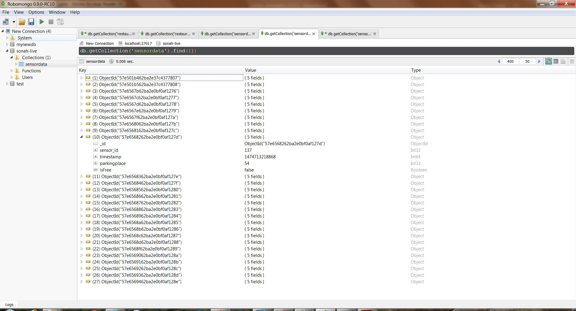
Mongodb - Screenshot

Slide 6
Statische Datenbank – Schema (1)
CREATE TABLE `sensors` (
`SensorID` bigint(20) NOT NULL AUTO_INCREMENT,
`Latitude` double NOT NULL,
`Longitude` double NOT NULL,
`Altitude` double NOT NULL DEFAULT '0',
`ParkingAreaID` bigint(20) COMMENT 'Parking area to which it belongs',
`Added` timestamp NOT NULL DEFAULT CURRENT_TIMESTAMP,
`Type` varchar(30) COMMENT 'Type of sensor (optical, etc.)',
PRIMARY KEY (`SensorID`)
);

Slide 7
Statische Datenbank – Schema (2)
CREATE TABLE `parkingareas` (
`ParkingAreaID` bigint(20) NOT NULL AUTO_INCREMENT,
`ParkingAreaName` varchar(30),
`Access` varchar(20) COMMENT 'E.g. public, customers, residents, employees',
`Type` varchar(20) COMMENT 'E.g. surface, multi-storey, underground, rooftop, sheds, garage_boxes',
`FeeID` bigint(20) NOT NULL,
/* time interval when open – missing, mysql has no such inbuilt type*/
`MaxHeight` double,
PRIMARY KEY (`ParkingAreaID`)
);

Slide 8
Statische Datenbank – Schema (3)
CREATE TABLE `parkingspace` (
`ParkingSpaceID` bigint(20) NOT NULL AUTO_INCREMENT,
`Latitude` double NOT NULL,
`Longitude` double NOT NULL,
`Altitude` double NOT NULL DEFAULT '0',
`ParkingAreaID` bigint(20) NOT NULL COMMENT 'Parking area to which it belongs',
`SensorID` bigint(20) COMMENT 'Sensor to which it belongs, can be NULL',
PRIMARY KEY (`ParkingSpaceID`)
);

Slide 9
Statische Datenbank – Schema (4)
CREATE TABLE `Fees` (
`FeeID` int(11) NOT NULL AUTO_INCREMENT,
/* time interval –- missing, mysql has no such inbuilt type */
`CostPerHour` double,
/* other type of cost?! */
PRIMARY KEY (`FeeID`)
);

Slide 10
OSM Daten
Daten werden durch Abfragen an OverpassAPI geholt
Parkautomaten (vending = parking_tickets)
Parkräume (amentiy = parking)
Aktuell
sensors Tabelle wird mit Parkautomaten-Daten befüllt
parkingareas Tabelle wird mit Parkräume-Daten befüllt
sensor (n) : parkingarea (1) -> in OSM schwierig festzulegen!!

Slide 11
Parken Abfragen
Einfache Variante: Finde die besten Parkmöglichkeiten in der Nähe von Position (lat, lon), jetzt!
Vorgeschlagener Algorithmus:
Suche im Umkreis 500m
finde die Parkräume, die den aktuellen Standort geometrisch enthalten
Berechne Anteil an freien Plätzen für diese Parkräume (stand: aktuell)
Erstelle eine Rangliste; E.g. P1: 35% frei, P2: 24% frei, P3: 10% frei
Falls nicht genug Parkräume gefunden/die Raten zu niedrig sind
Suche im Umkreis 1000m
das gleiche
…

